Slide 1

CMS часть 2: WordPress
www.courses.dp.ua

Slide 2
Content management system (CMS) – Система управления содержимым.
Средство редактирования страниц сайта.
CMS нужны в первую очередь для удешевления стоимости эксплуатации сайта.
CMS позволяет использовать менее квалифицированный труд для обслуживания сайта, экономит время необходимое для наполнения сайта, позволяет более оперативно вносить изменения в содержимое сайта.
2

Slide 3



Архитектура CMS
СУБД
Страницы внешней части
Страницы редактирования и управления
CMS которую сделали мы.
3

Slide 4
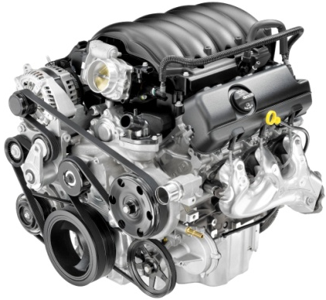
Архитектура CMS
Ядро CMS
Страницы внешней части
Страницы редактирования и управления
СУБД
Архитектура популярных CMS.
4

Slide 5
WordPress

Slide 6
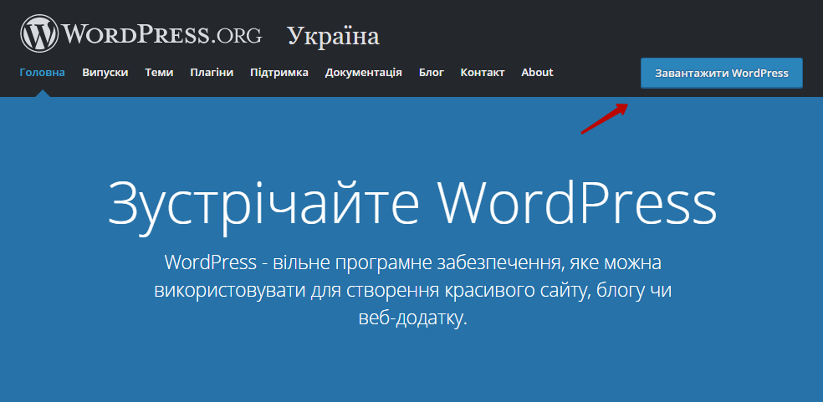
WordPress – система управления содержимым сайта
https://uk.wordpress.org/
6

Slide 7
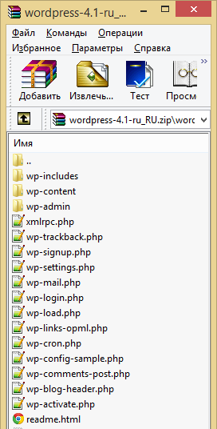
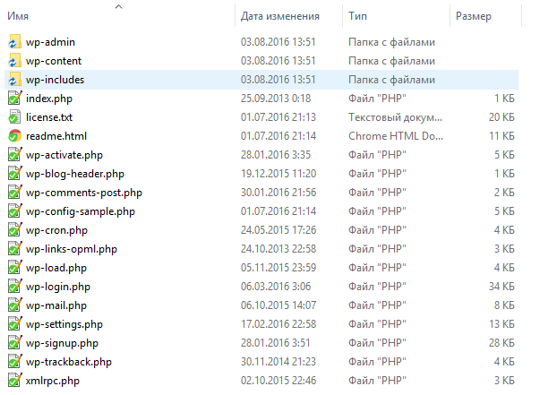
Создаём в Open Server новый сайт myblog.com и распаковываем в его каталог файлы WordPress.
7

Slide 8
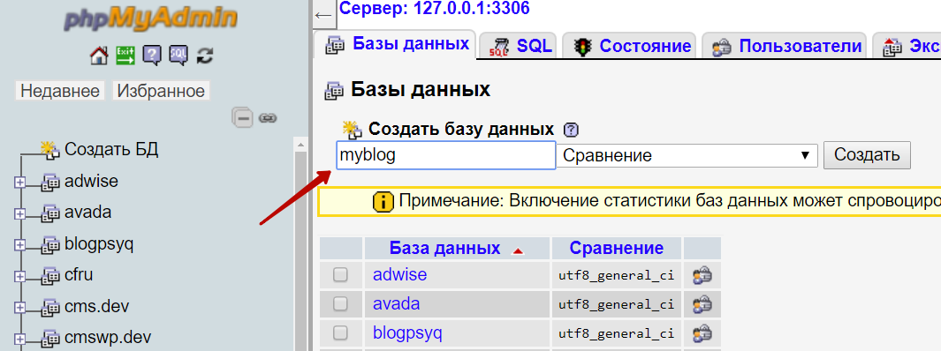
Для работы WordPress’у требуется база данных. Создаём в phpMyAdmin новую базу данных, назовём её myblog создавать в ней таблицы не нужно, WordPress сделает это сам.
8

Slide 9
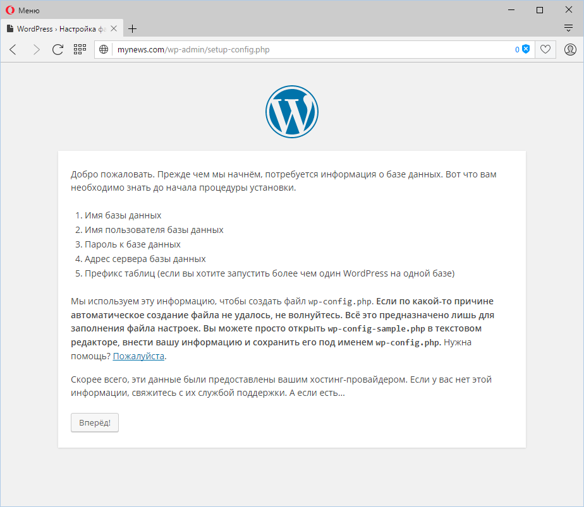
Заходим на наш сайт, и попадаем на страницу установки WordPress.
Установка WordPress.
9

Slide 10
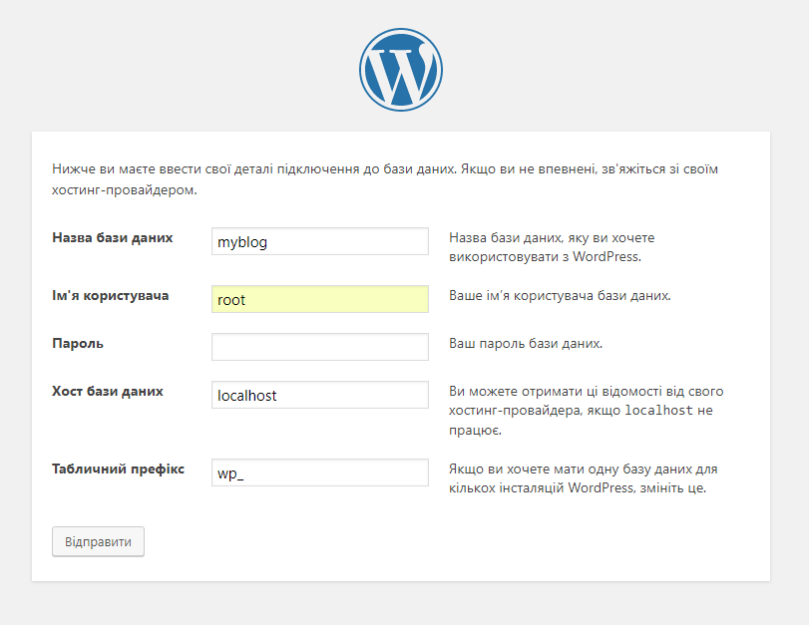
При установке WordPress захочет спросить кое-какие данные.
Установка WordPress.
10

Slide 11
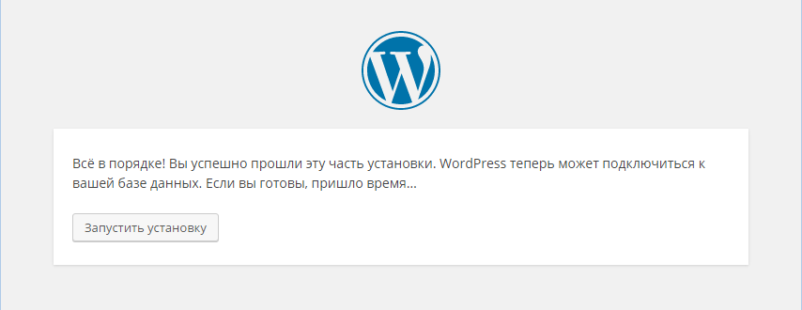
Запускаем установку
Установка WordPress.
11

Slide 12
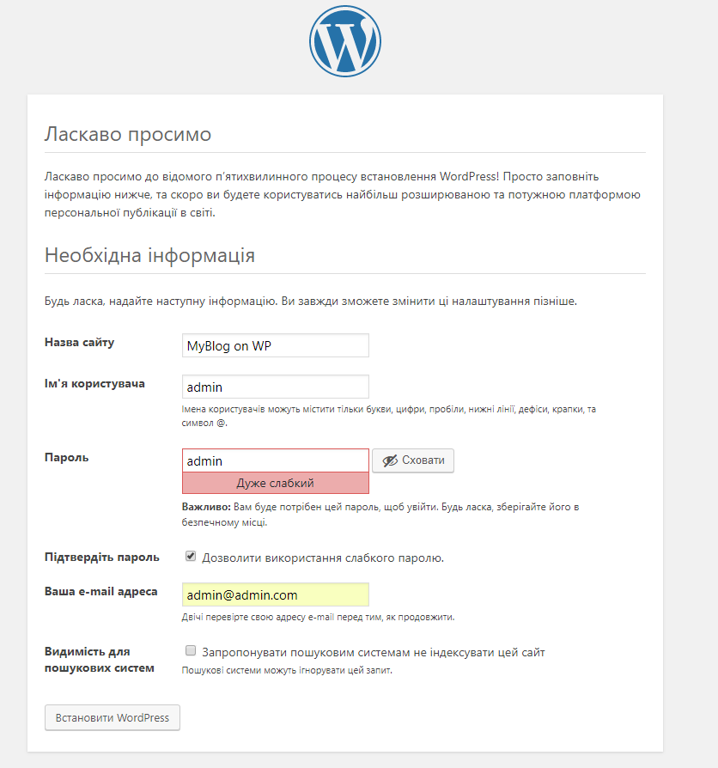
Задаём информацию о нашем сайте
Установка WordPress
12

Slide 13
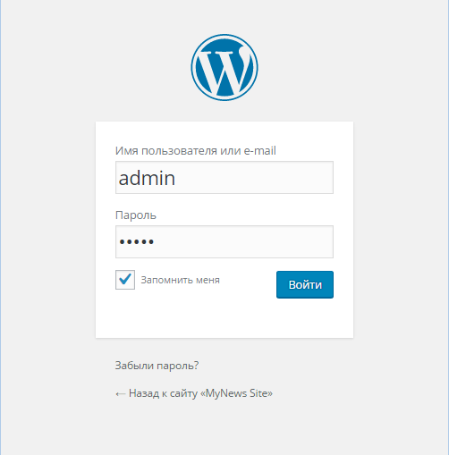
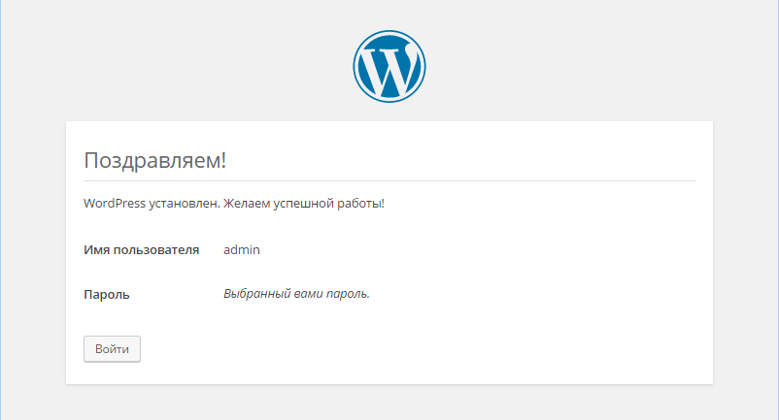
WordPress завершил установку, можно заходить…
Установка WordPress завершена
13

Slide 14
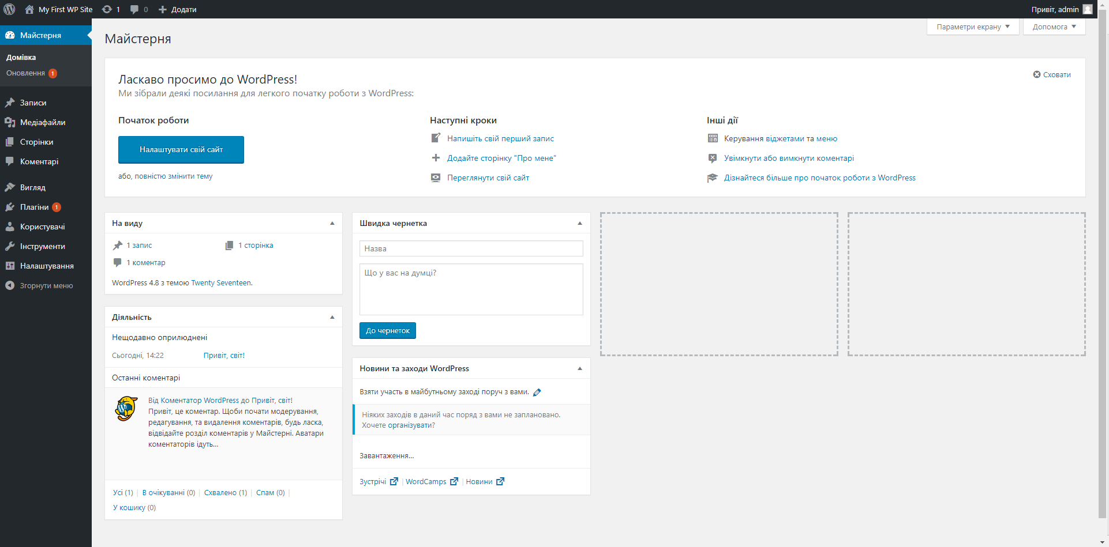
Система администрирования WordPress, та самая «админка» или система управления содержимым сайта.
Панель управления WordPress.
14

Slide 15
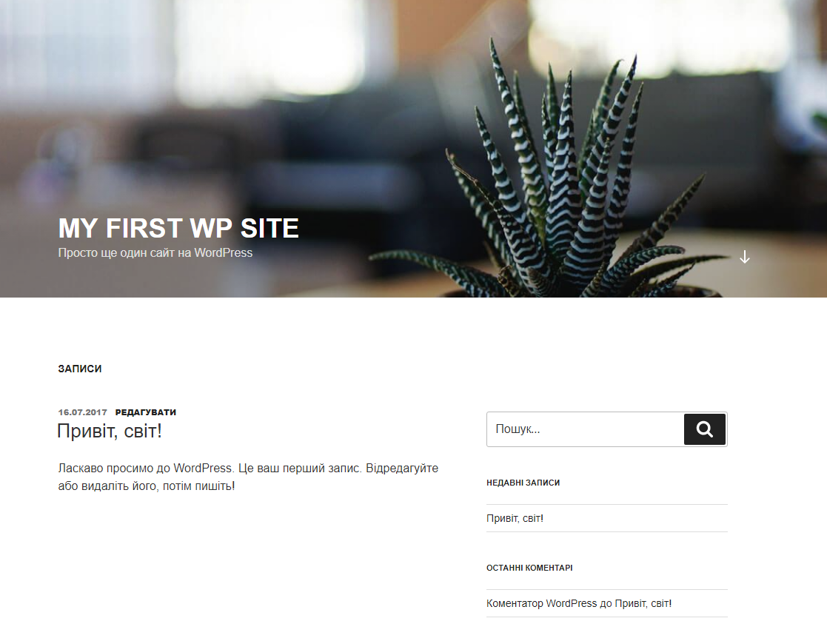
А так выглядит внешняя часть сайта, т.е. то что видит пользователь.
Сайт под управлением WordPress.
15

Slide 16
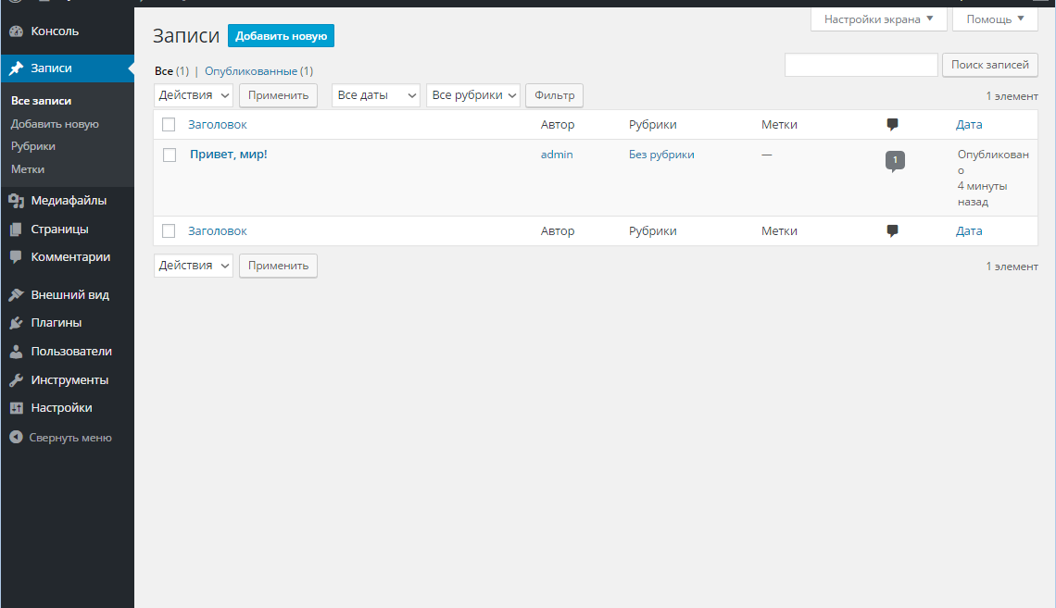
Панель управления WP позволяет легко создавать новый публикации.
Добавление записей в панели управления.
16

Slide 17
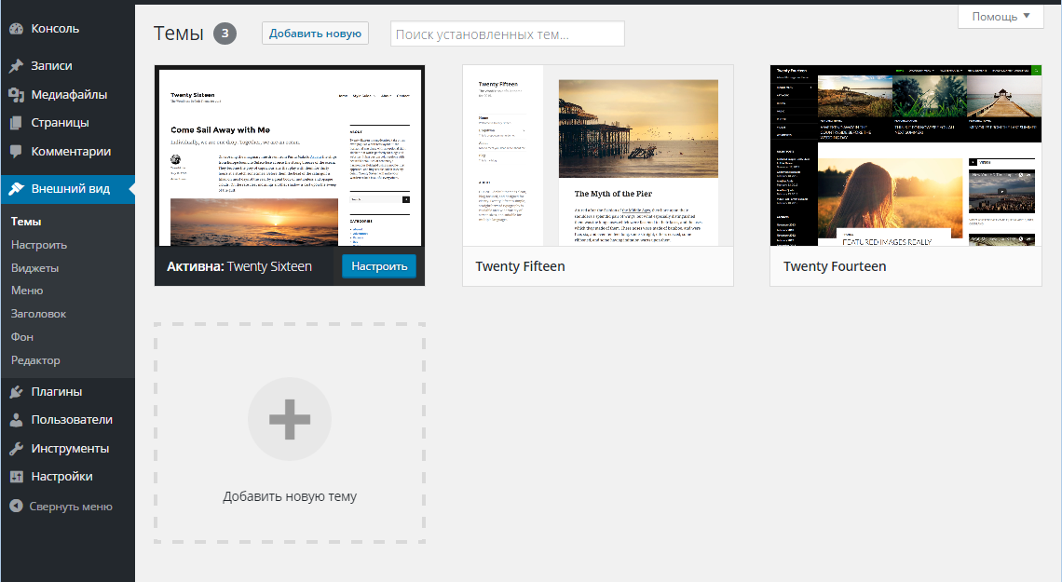
Внешний вид сайта (т.е. то что видит посетитель сайта) определяется т.н. темой сайта.
Управление темами в Wordpress
17

Slide 18
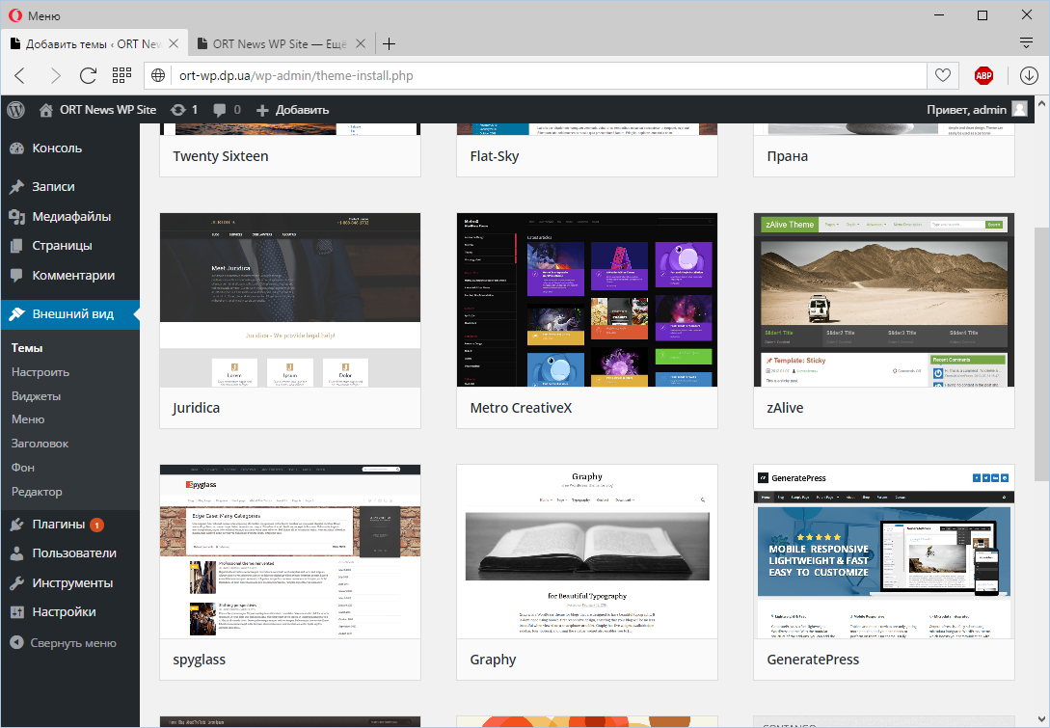
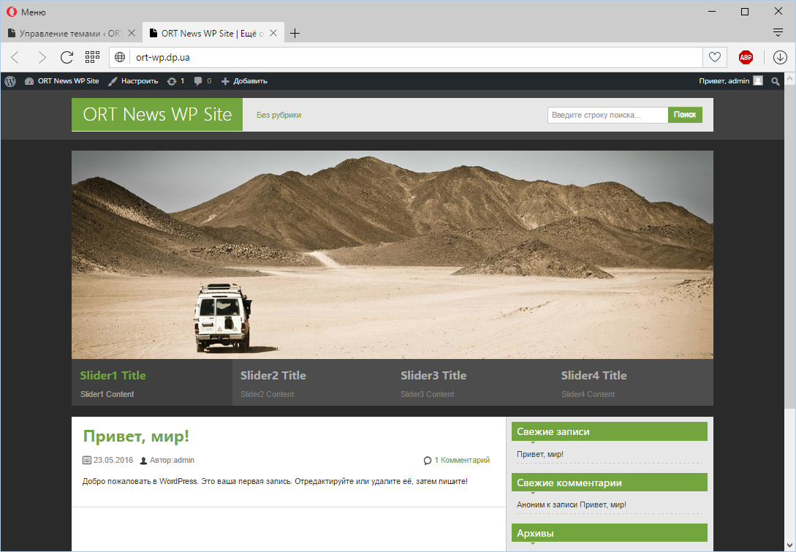
Внешний вид сайта (т.е. то что видит посетитель сайта) определяется т.н. темой сайта. Темы можно скачивать и использовать уже готовые, или делать самостоятельно.
Управление темами в WordPress
18

Slide 19




Тема WordPress – по сути внешняя часть сайта, которую видит посетитель.
+
Тема WP
19

Slide 20
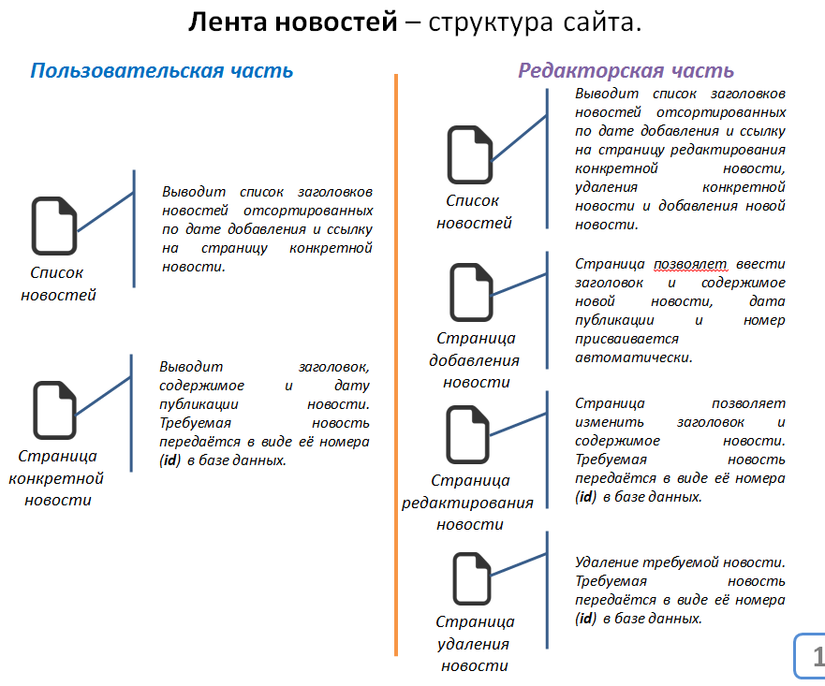
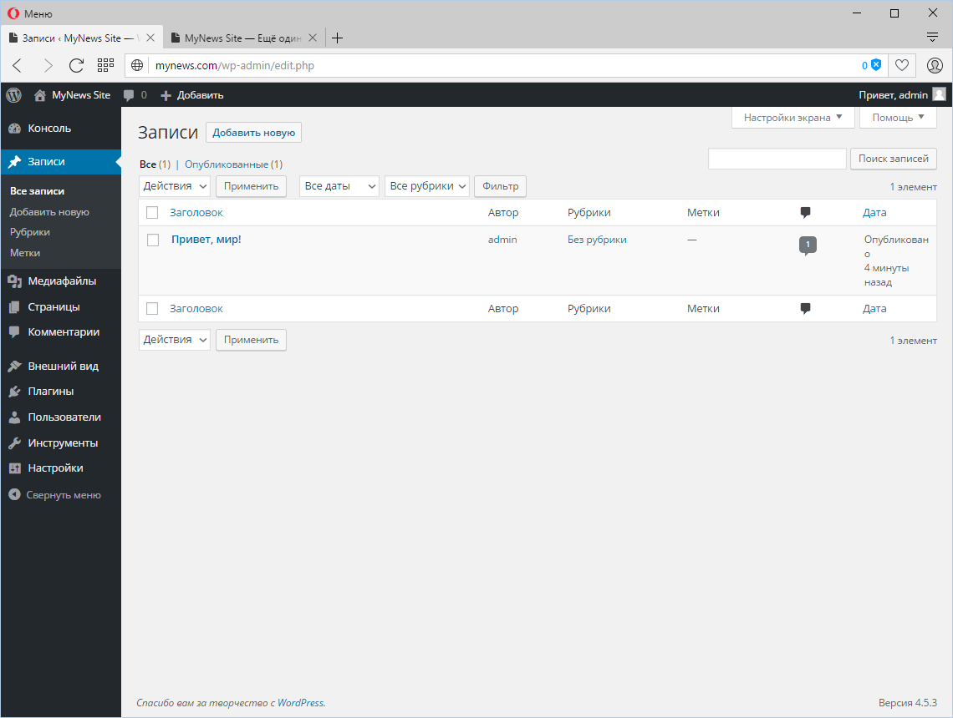
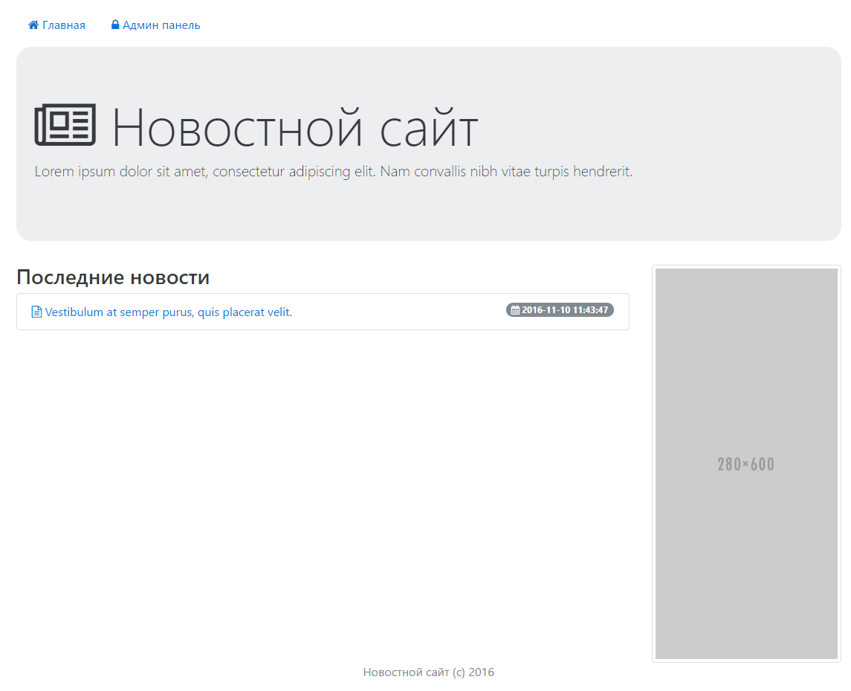
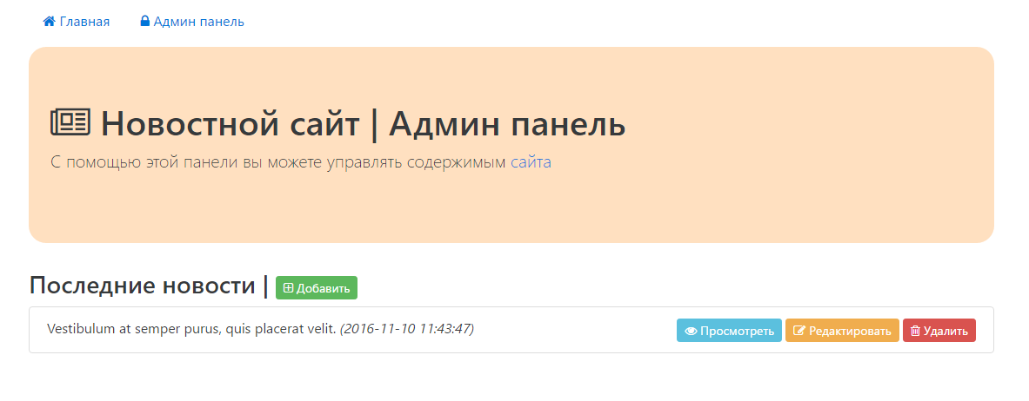
Мы уже встречали сайт из двух частей (для посетителей и для редактора/администратора)
WordPress берёт на себя все функции «админки», т.е. нам нужно сделать только внешную часть, ту которую видит пользователь. Говоря терминами WordPress нам нужно сделать тему.
20

Slide 21
Шаблон разметки для нашей темы
В качестве шаблона страниц будем использовать разметку нашей CMS: http://files.courses.dp.ua/web/23/ex05.html
21

Slide 22
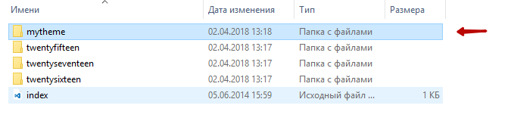
Темы хранятся в каталоге WordPress в папке wp-content\themes создаём в ней каталог mytheme –
в нём будет располагаться наша тема.
Создание своей темы на WP.
22

Slide 23

Структура простой темы WordPress
header.php
style.css
index.php
single.php
Обязательный комплект файлов.
footer.php
Создаём пустые файлы с приведенными именами в папке нашей темы.
23

Slide 24
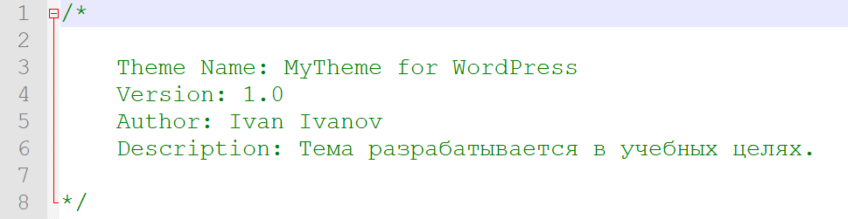

«Главный» файл в любой теме это style.css
В этой файле храниться служебная информация о теме.
style.css
Поместите файл в каталог темы “mynews”.
24

Slide 25
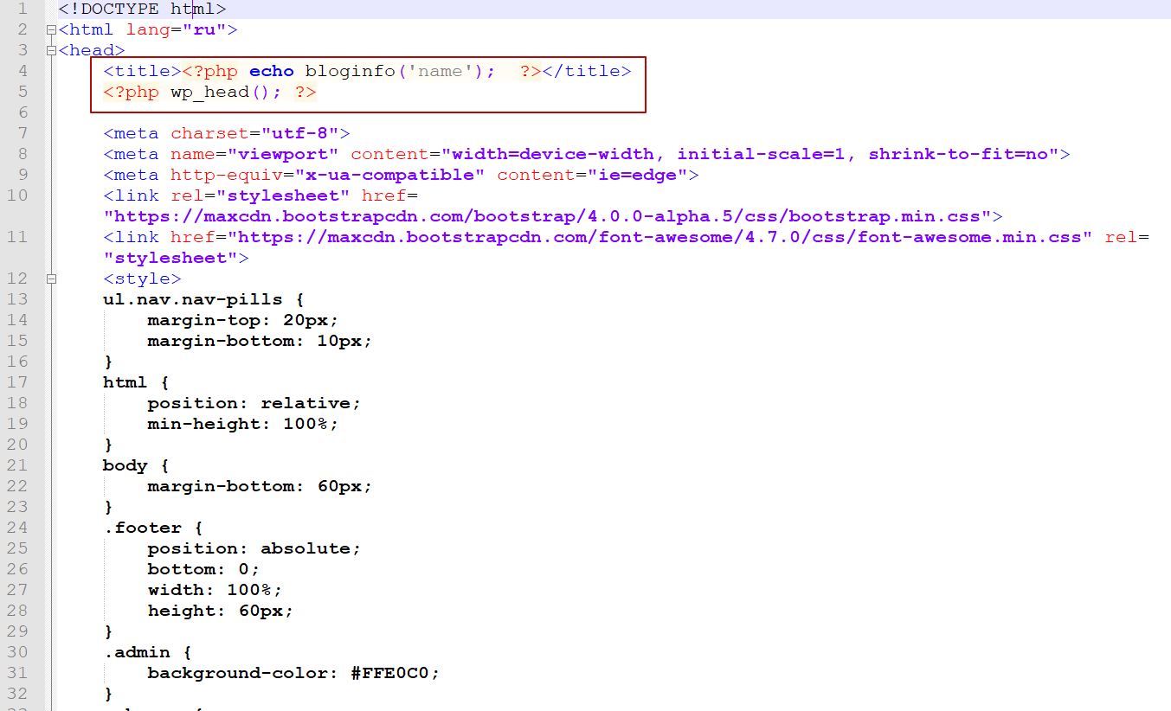
Создание своей темы для WP
Файл заголовка header.php (часть 1)
25

Slide 26
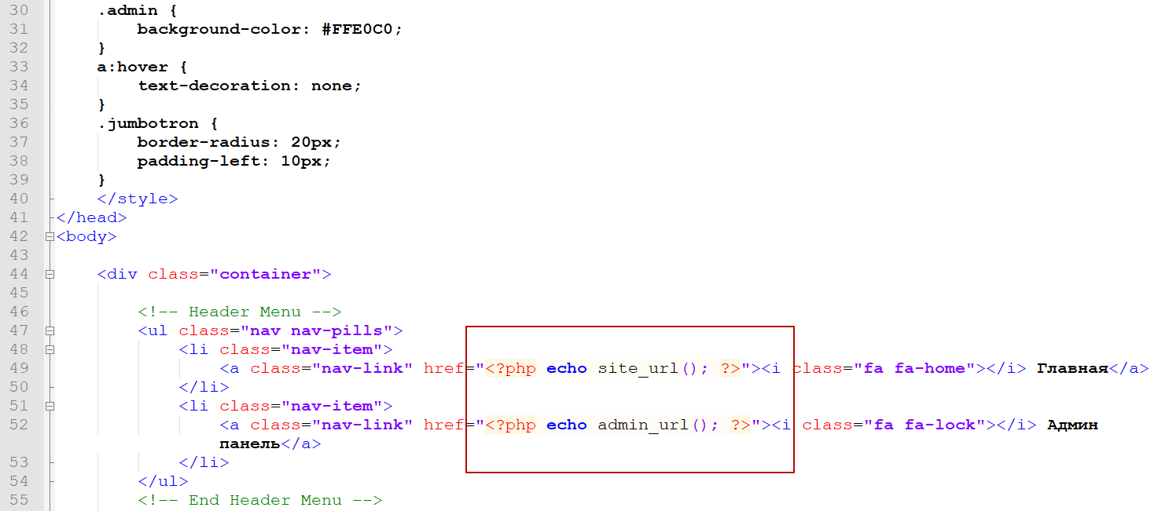
Создание своей темы для WP
Файл заголовка header.php (часть 2)
26

Slide 27
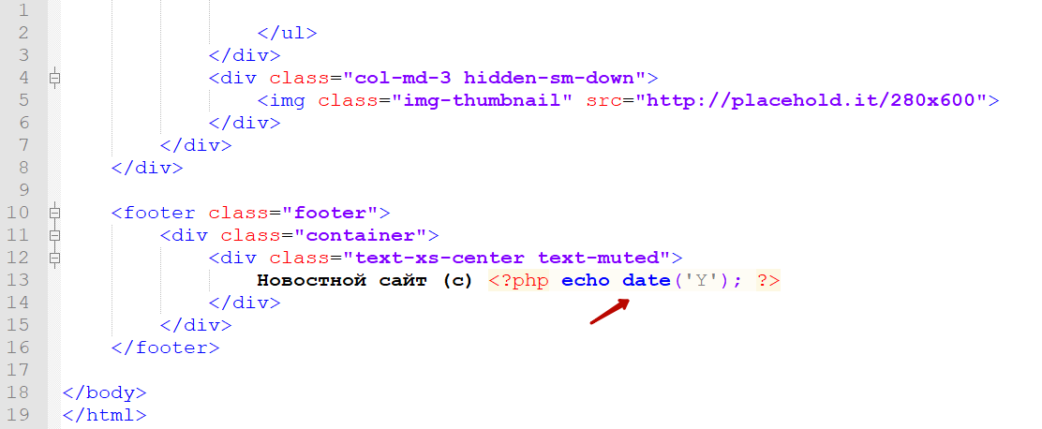
Создание своей темы для WP
Файл заголовка footer.php
27

Slide 28
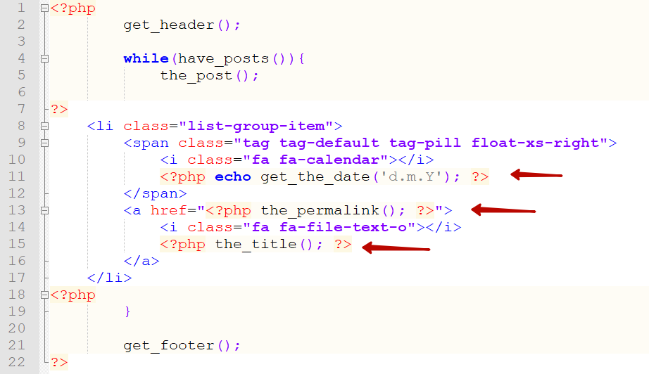
Создание своей темы для WP
Файл заголовка index.php
28

Slide 29
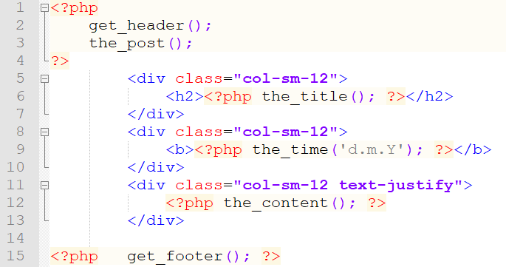
Создание своей темы для WP
Файл заголовка single.php
29

Slide 30
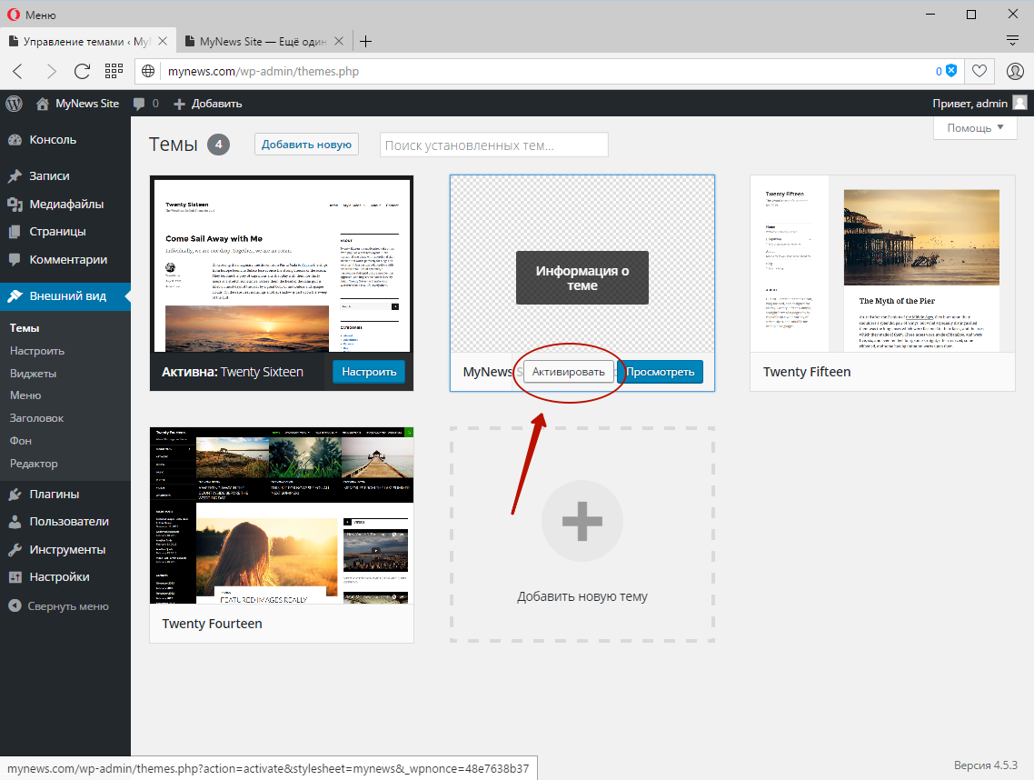
Создание своей темы для WP
Наша тема в списке тем WordPress, активируем её!
30

Slide 31
Плагины для
WordPress

Slide 32
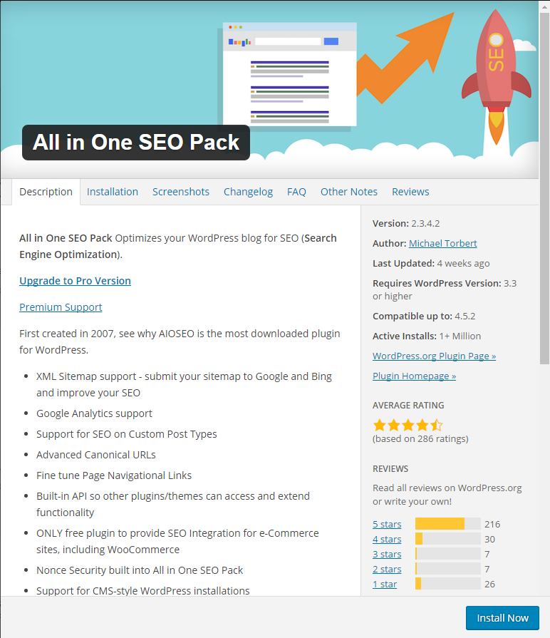
Плагин All In One Seo
Плагин в терминах WordPress - модуль, который может вносить в страницы какие-либо изменения перед отправкой посетителю.
32

Slide 33
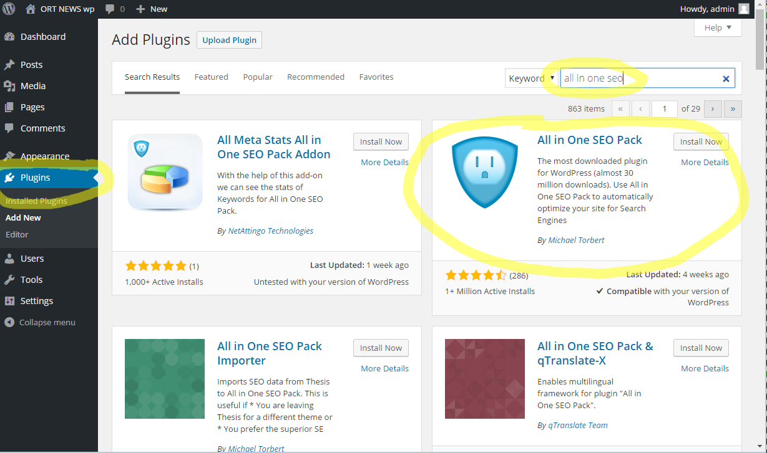
Плагин All In One Seo
Устанавливаем плагин AllInOneSEO в наш WordPress.
33

Slide 34
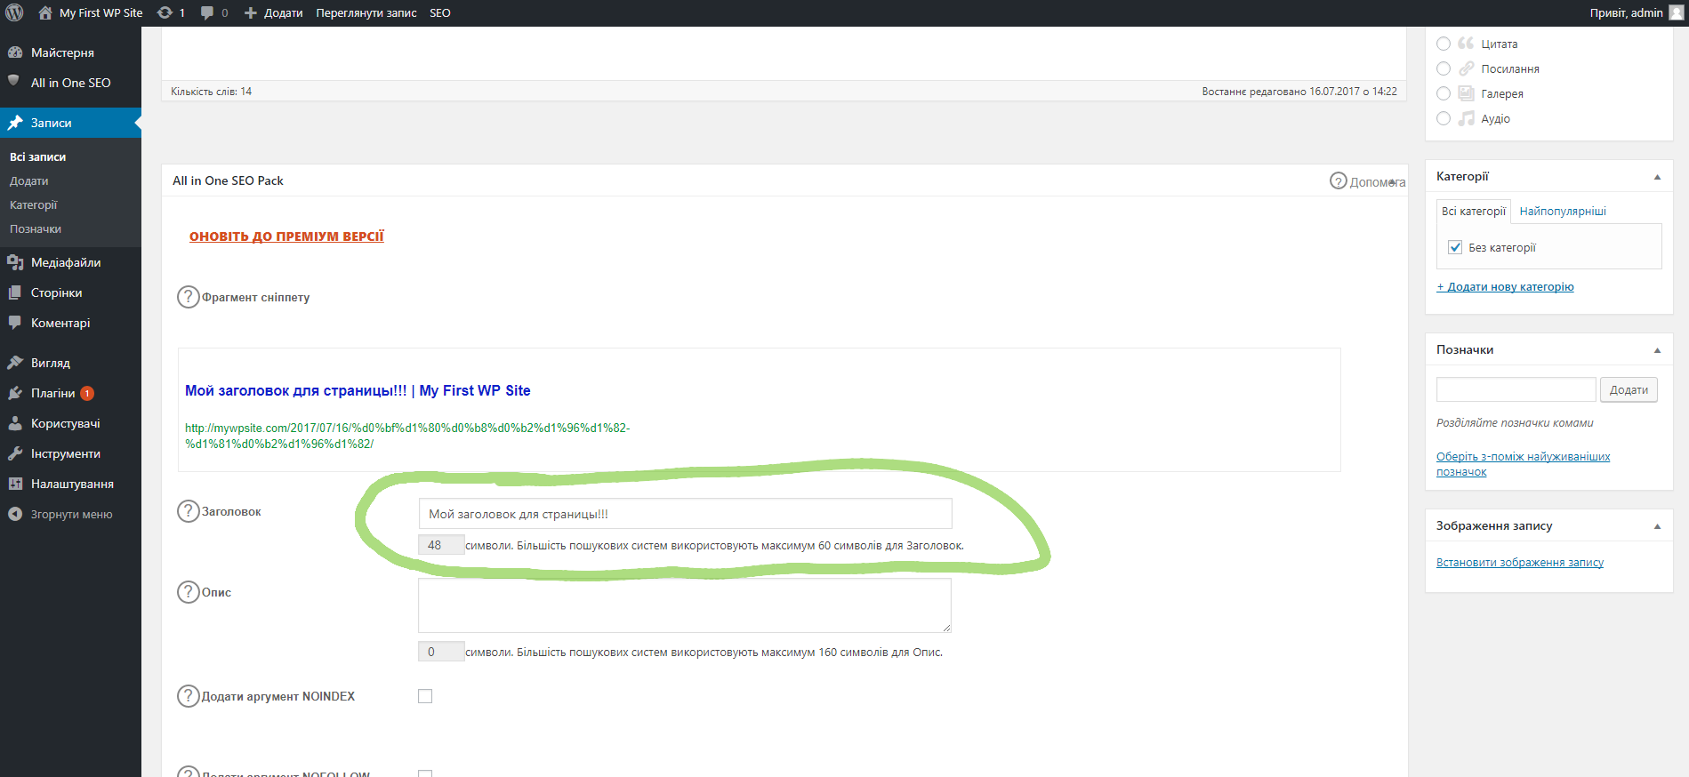
Плагин All In One Seo
Теперь в редакторе публикаций (постов) появился раздел для задания мета-тегов публикации.
34

Slide 35
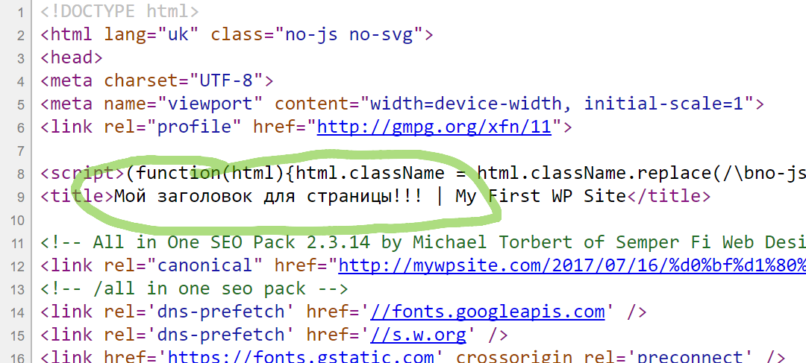
Плагин All In One Seo
В результате на странице тег Title будет заполнен данными которые мы ввели в редакторе.
35

Slide 36
Будет полезным

Slide 37

Тему которую мы разработали можно скачать:
http://files.courses.dp.ua/web/23/mytheme.zip
37

Slide 38
Информация для разработчиков под WP
http://codex.wordpress.org
38

Slide 39

Информация для разработчиков под WP
Видеоурок по созданию темы для WordPress: https://www.youtube.com/watch?v=DbcjncEyPiM
39

